Slide 1

ARQUITETURA DE SOLUÇÃO EXECUTIVA
Controle de Fluxo de Caixa & Consolidado Diário
Design resiliente e desacoplado baseado em Event-Driven Architecture com .NET 8, Redis e RabbitMQ.
Arquitetura Alvo & C4 Model
.NET 8 C# | AWS Cloud Architecture

Slide 2
VISÃO GERAL
Agenda Executiva
01
Visão de Negócio
04
Análise Tecnológica
Capacidades de lançamentos e consolidação.
Matriz de trade-offs (.NET vs Java vs Python).
02
Arquitetura Alvo (EDA)
05
Migração & Custos AWS
Desacoplamento assíncrono e resiliência.
Padrão Strangler Fig, CDC e FinOps.
03
Modelagem C4 Model
06
Segurança & Observabilidade
Contexto, Contêineres e Componentes.
OAuth2, OpenTelemetry e Resiliência.
Agenda da Apresentação
02 / 12

Slide 3
DOMÍNIO FUNCIONAL
Capacidades e Subdomínios de Negócio
Subdomínio Core
Subdomínio Supporting
Serviço de Lançamentos
Consolidado Diário
Captura transações financeiras de entrada e saída com latência ultrabaixa.
Processa e sumariza o saldo diário por comerciante de forma assíncrona.
•
Registro Imutável: Débitos e créditos positivos.
Agregação Assíncrona: Processamento desacoplado.
•
•
Alta Disponibilidade: Zero parada operacional.
Leitura Ultrarrápida: Cache em memória com Redis.
•
•
Latência p99: Resposta abaixo de 100ms.
Histórico Diário: Consultas consolidadas.
•
Mapeamento de Domínio
03 / 12

Slide 4
PADRÃO ARQUITETURAL
Arquitetura Orientada a Eventos (EDA)
Desacoplamento Total
Mensageria Resiliente
Cache em Memória
A API de Lançamentos permanece ativa mesmo com indisponibilidade no Consolidado.
Eventos de lançamento trafegam via RabbitMQ com garantia de entrega e DLQ.
Saldos atualizados atomicamente no Redis para consultas instantâneas do comerciante.
Arquitetura Alvo
04 / 12

Slide 5
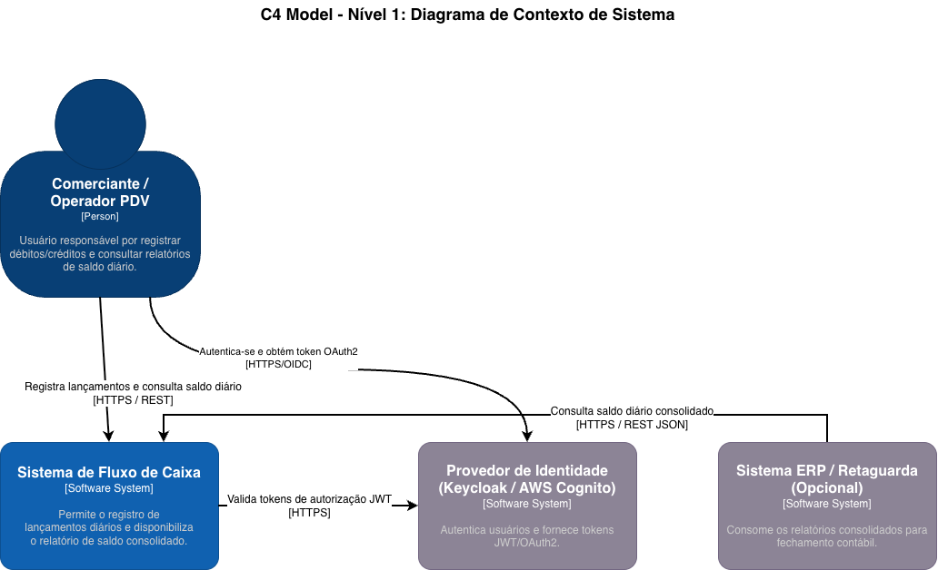
C4 MODEL — NÍVEL 1
Visão Macro
Diagrama de Contexto de Sistema
C4 Model — Nível 1: Contexto
05 / 12

Slide 6
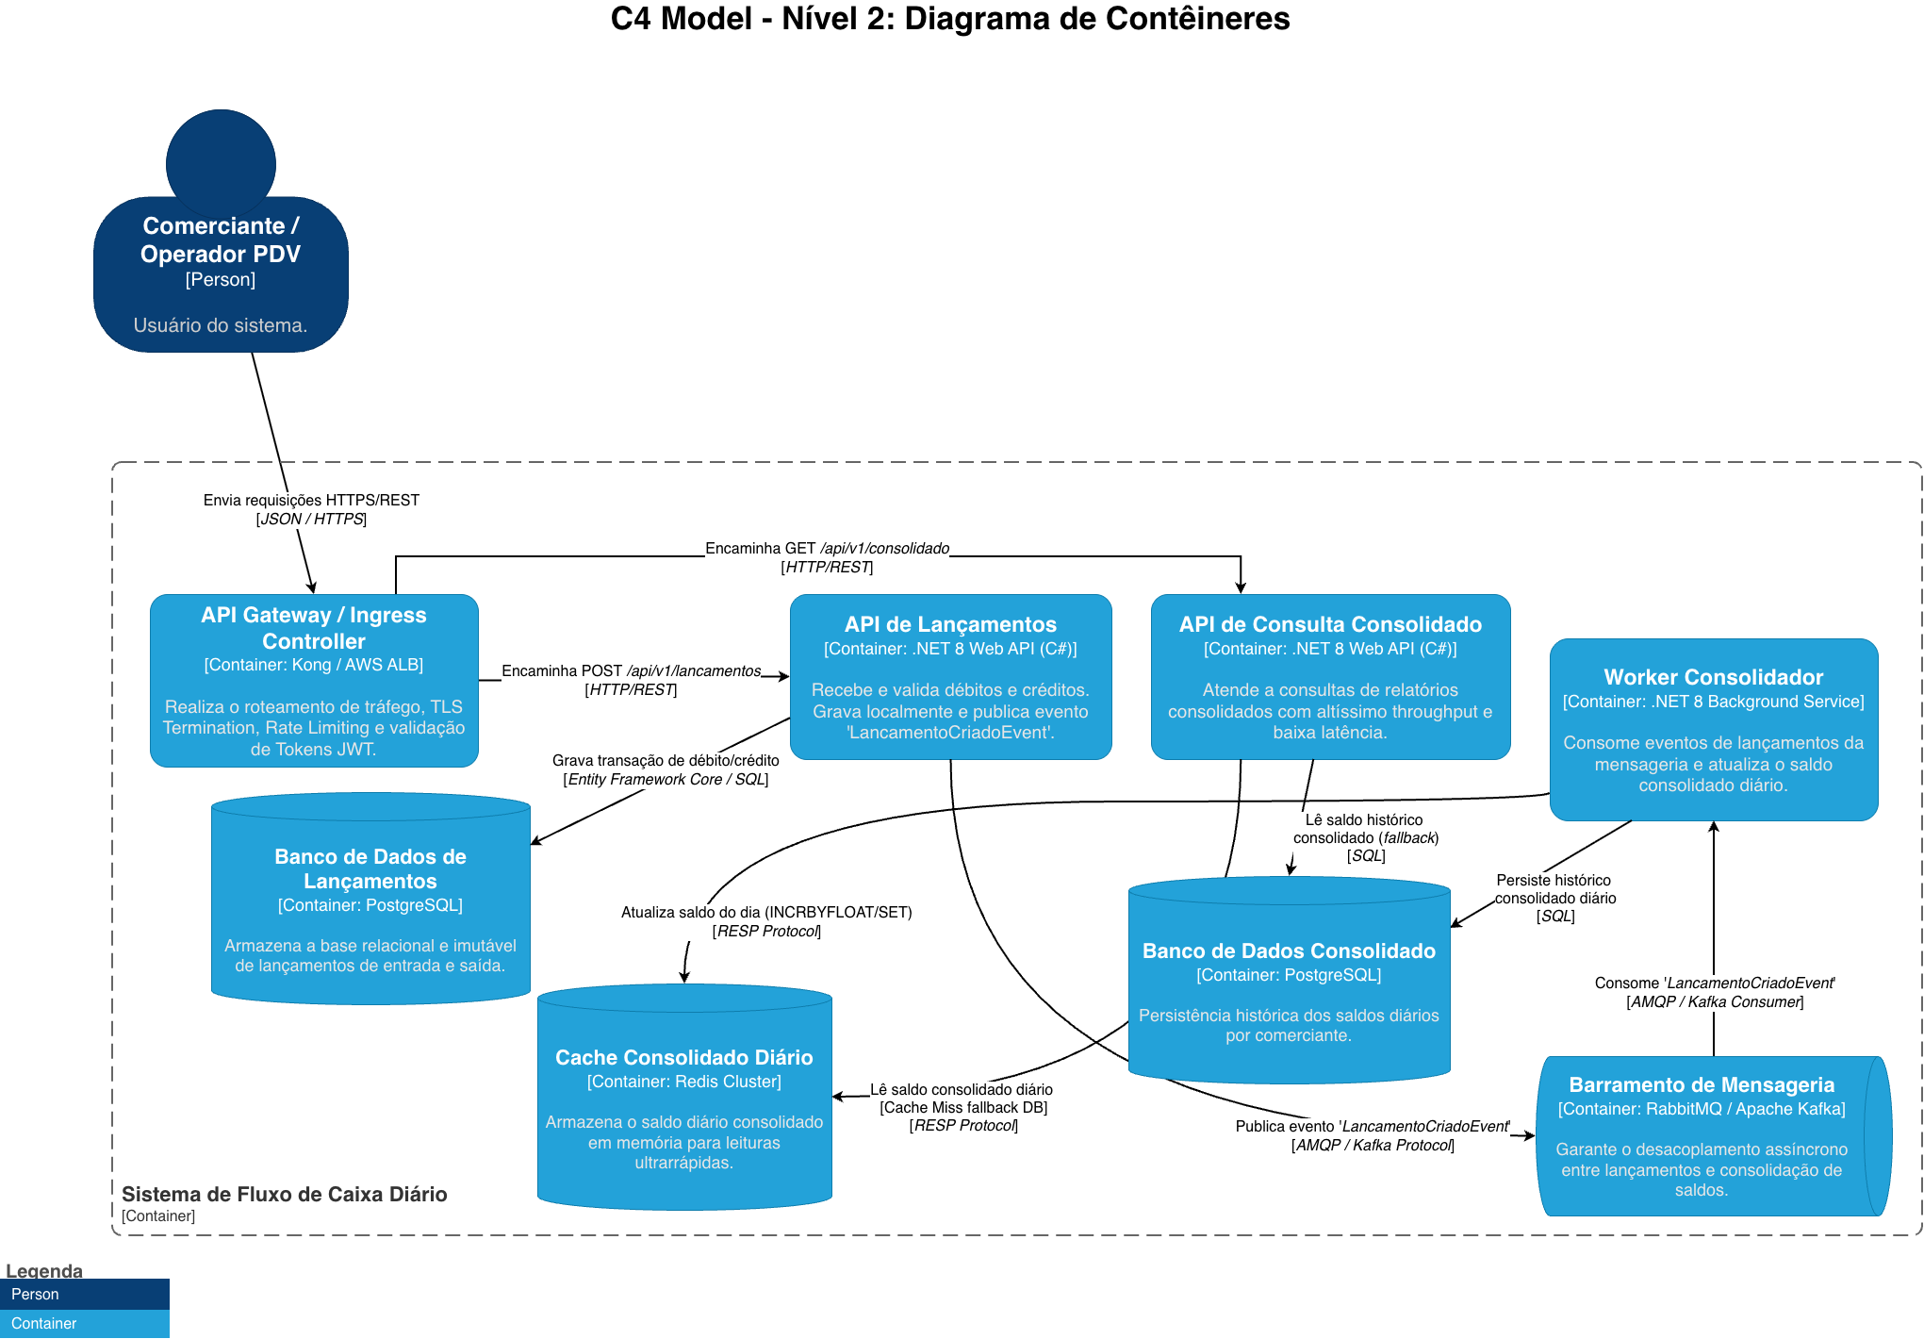
C4 MODEL — NÍVEL 2
Arquitetura de Microsserviços
Diagrama de Contêineres
C4 Model — Nível 2: Contêineres
06 / 12

Slide 7
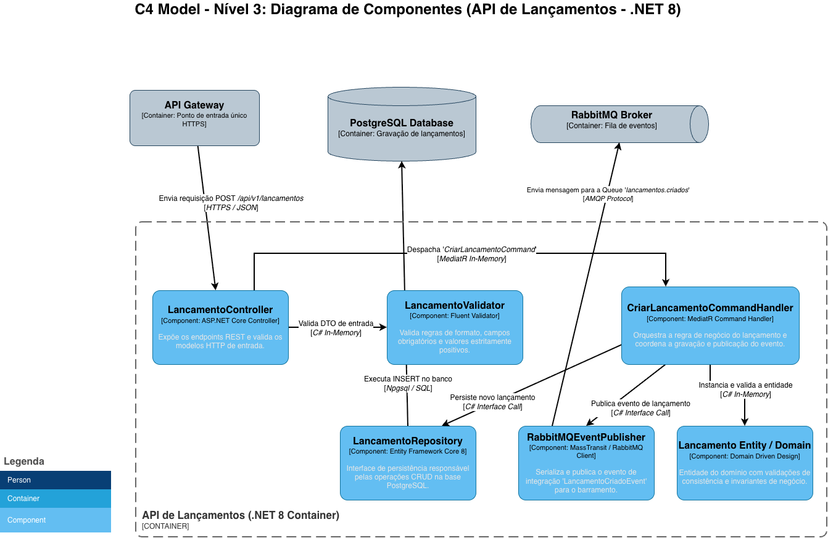
C4 MODEL — NÍVEL 3
Estrutura Interna .NET 8
Componentes da API de Lançamentos
C4 Model — Nível 3: Componentes
07 / 12

Slide 8
DECISÃO DE STACK
Análise Comparativa de Linguagens
Critério | .NET 8 (C#) ⭐ Recomendado | Java 21 (Spring Boot) | Python 3.12 (FastAPI)
Desempenho / Throughput |  | Excelente (Virtual Threads) | Moderado (GIL Restritivo)
Uso de Memória | Baixo/Médio (~40-80MB) | Médio/Alto (~150-350MB) | Baixo/Médio (~60-120MB)
Latência (p99) | < 15 ms | < 20 ms | < 65 ms
Custo de Infraestrutura |  | Médio (Uso de RAM) | Alto (Mais réplicas)
Excelente (JIT / System.IO)
Baixo (TCO Reduzido)
Matriz de Trade-offs
08 / 12

Slide 9
GOVERNANÇA
Registros de Decisões Arquiteturais (ADRs)
ADR 001 — Aceito
ADR 002 — Aceito
Arquitetura EDA & Microsserviços
Adoção do Framework .NET 8
Desacoplamento assíncrono entre controle de lançamentos e consolidação financeira.
Escolha do ecossistema .NET 8 C# para máxima concorrência e baixo consumo de recursos.
Consequência: Garantia de disponibilidade com consistência eventual controlada (< 500ms).
Consequência: Alta densidade de pods no Kubernetes e menor custo de infraestrutura.
ADR 001 & ADR 002
09 / 12

Slide 10
ESTRATÉGIA DE MIGRAÇÃO
Migração de Legado (Strangler Fig + CDC)
Fase 1
Fase 2
Fase 3
Estrangulamento de Leitura
Chaveamento de Escrita
Desativação do Monolito
O CDC (Debezium) captura alterações no banco legado e popula a nova base do Consolidado via eventos.
O tráfego de gravação é redirecionado via API Gateway para o novo microsserviço em .NET 8.
Desligamento definitivo das rotinas financeiras do sistema legado sem impacto operacional.
Migração de Legado
10 / 12

Slide 11
FINOPS & INFRAESTRUTURA
Estimativa de Custos AWS & Requisitos NRF
Estimativa AWS (Pico 50+ RPS)
•
EKS Cluster: Control Plane + 3x t4g.medium (~$115.00)
Requisitos Não-Funcionais
•
RDS PostgreSQL: Multi-AZ db.t4g.small (~$65.00)
Segurança: OAuth2/OIDC, JWT e criptografia TLS 1.3/AES-256.
•
•
ElastiCache Redis: cache.t4g.micro (~$18.00)
Resiliência: Retry policy, Circuit Breaker (Polly) e DLQ.
•
•
Amazon MQ / RabbitMQ: mq.m5.large (~$85.00)
Observabilidade: OpenTelemetry, Prometheus e Serilog.
•
Total Estimado: ~$318.00 / mês
Infraestrutura & Resiliência
11 / 12

Slide 12

CONCLUSÃO EXECUTIVA
Solução Pronta para Altíssimo Desempenho e Escala
Arquitetura desacoplada, segura e de baixo custo de manutenção, preparada para evolução contínua.
Abertura para Perguntas e Respostas (Q&A)
Encerramento
12 / 12

